Slide 1
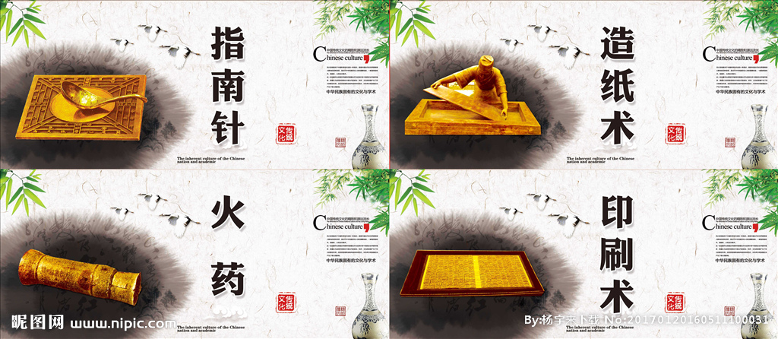
备战2020中考
专题五 中国科技与思想文化

Slide 2

了解古代科技和思想文化的发展。
2. 通过学习古代科技和思想文化，知道人类是历史的缔造者的道理。

Slide 3

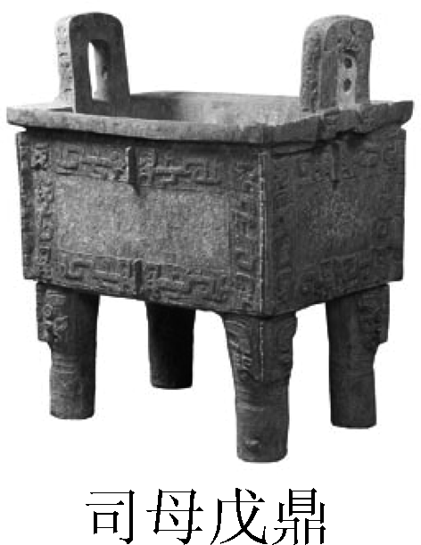

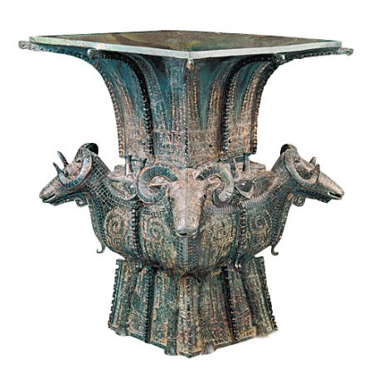

（一）科技
一．古代部分
◆青铜器的高超工艺
（1）在原始社会末期，我国已经出现了青铜器。
（2）商朝是我国青铜文化的灿烂时期。著名的青铜器
有司母戊鼎(造型雄伟)和四羊方尊(造型精美)。
◆数学
圆周率
南朝的祖冲之利用并发展前人的“割圆术”，在世界上第一次把圆周率的数值确定为精确到小数点后7位数。这项成果领先世界近一千年。
四羊方尊

Slide 4


◆医学
1.东汉华佗
(1)最早制成了“麻沸散”，是世界医学史上的创举。(2)主要著作《五禽戏》。
2．东汉末年的张仲景
（1）著作《伤寒杂病论》，书中阐述中医理论和治病原则。
（2）他医德高尚，医术高明，后世尊称他为“医圣”。

Slide 5

◆建筑成就
都江堰、长城、大运河、赵州桥、北京故宫等是我国古代劳动人民勤劳和智慧的结晶。
1、都江堰
战国时期，李冰为秦国修筑的都江堰是举世闻名的防洪灌溉工程。成都平原成为“天府之国”。
2、长城
秦长城：
（西起临洮，东到辽东）用于抵御匈奴。
目的：
起止地点：
作用：
明
长
城：
为了防御北方蒙古贵族南扰。
东起鸭绿江、西至嘉峪关。
明长城布局更合理，技术更先进，设施更为完善，工程质量更为坚固。

Slide 6

◆四大发明
项目 | 时期、概况 | 意义或作用
造 纸 术
印 刷 术
西汉早期出现世界上已知最早的麻纸；东汉蔡伦改进造纸术：这种纸被称为“蔡侯纸”。（优点：取材容易，质量好，价格便宜。）
是人类历史上书写材料的革命，促进了文化的传播，是我国对世界文化的贡献。
印刷术的发明，加快了文化的传播，对人类文明的发展产生了重大的影响。
唐朝印制的《金刚经》是现存世界上最早的雕版印刷品；北宋的毕昇发明活字印刷术。

Slide 7

◆四大发明
项目 | 时期、概况 | 意义或作用
火 药
指 南 针
①唐朝时，中国人已经发明了火药。②宋代，火药开始应用于军事领域。元朝发明了火铳。
火药的发明和西传，改变了作战方式，推动了欧洲的社会变革。
① 汉代时，发明“司南”，这是最早的定向工具。
②北宋时，发明指南针，并开始用于航海事业。
指南针应用于航海，大大促进了世界远洋航海技术的发展。

Slide 8
◆科技著作
1.北朝贾思勰：
1）所著《齐民要术》是我国现存的第一部完整的农业科学著作。
2）《齐民要术》总结了北方人民长期积累的生产经验，介绍了
农、林、牧、副、渔业的生产技术和方法。
2. 东汉末年张仲景：
著有《伤寒杂病论》，书中阐述中医理论和治病原则。

Slide 9
（二）思想文化
一．古代部分
◆汉字的字体及其演变
1．字体：
甲骨文、金文、篆书、隶书、草书、楷书和行书
2．汉字的演变
甲骨文是中国发现的古代文字年代最早、体系较为完整的文字。我国有文字可考的历史从商朝开始。
时期 | 商朝 | 商周 | 西周晚期 | 秦朝 | 秦汉 | 魏晋
字体 | 甲骨文 | 金文 （铭文） | 大篆 | 小篆 | 隶书 | 楷书 | 草书 | 行书

Slide 10

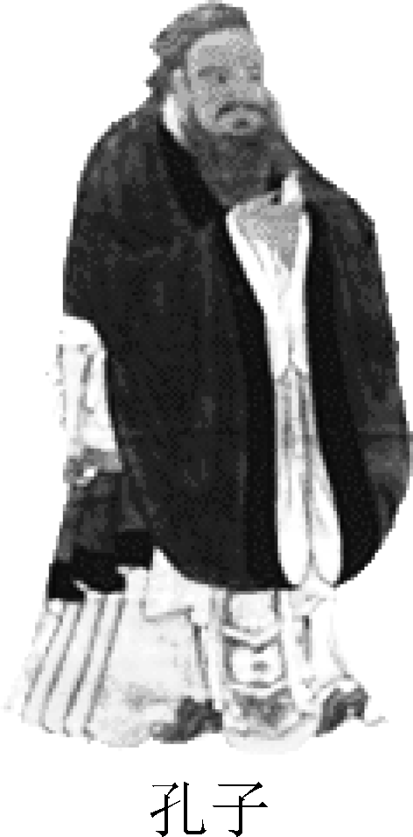
◆思想
（一）春秋时期的代表
1、老子（道家学派创始人）：
主要思想：顺应自然；事物都有其对立面，
对立的双方可以相互转化；主张无为而治。
2、孔子（儒家学派创始人)：
由其弟子编写的《论语》记述了孔子言论）
（1）政治：核心思想是“仁”；主张以德治国；
主张实行德政。
（2）教育：创办私学，主张“有教无类”。
发现和总结出许多教学原则和方法，
如因材施教、温故知新等。
3、孙武（兵家创始人） ：
主张：“知彼知己，百战不殆”，著作《孙子兵法》。

Slide 11

（二）战国时期的代表：
1、墨家：
2、儒家：
3、道家：
4、法家：
创始人是墨子，主张：“兼爱非攻”；提倡节俭。
1)孟子，主张：实行“仁政”；提出“民为贵，君为轻”的思想，反对一切非正义的战争。（“民贵、君轻”）
2)荀子，主张：实行礼治，明确尊卑等级，以维系社会秩序
代表人是庄子，主张：治国要顺其自然和民心；
人生应追求精神自由，保持独立的人格。
代表人是韩非，主张：以法治国；建立中央集权专制统治。（核心思想是法治，最先被统治者所采用——秦始皇）

Slide 12

◆宗教
1、佛教的传入：
佛教起源于古印度，西汉末年（公元前1世纪末）传入我国中原地区。东汉时期在我国得到广泛传播。
道教是我国土生土长的宗教，东汉时期，道教在民间兴起。
2、道教的兴起：
◆史学
1、司马迁的《史记》：
2、司马光的《资治通鉴》：
司马迁生活在西汉汉武帝时代。著有《史记》，《史记》记述了从黄帝到汉武帝时期的史事，是我国第一部纪传体通史。
北宋司马光，编写的《资治通鉴》是一部编年体通史巨著，叙述了从战国至五代的历史。

Slide 13
◆艺术
1．书法
（1）东晋王羲之：被尊为“书圣”，代表作《兰亭序》，
有“天下第一行书”的美誉。
（2）唐朝“颜筋柳骨”
（3）宋元
（4）明清

Slide 14
2．绘画
（1）东晋顾恺之
代表作有《女史箴图》和《络神赋图》

Slide 15
3．雕塑
（1）轰动世界的秦兵马俑：
秦兵马俑的艺术群像，形象地展现了两千多年前秦军横扫六国的磅礴气势，是世界艺术宝库的璀璨明珠。
（2）南北朝时期：
山西大同的云冈石窟和河南洛阳的龙门石窟。

Slide 16
4．音乐、舞蹈
（1）战国钟鼓之乐：
湖北随州出土了大量的钟鼓乐器，其中以整套编钟最为珍贵。
（2）隋唐时期的乐舞:

Slide 17

1.四大发明对世界的影响
①造纸术的发明：为人类提供了经济﹑便利的书写材料,掀起一场人类文字载体革命.
②印刷术的出现：加快了文化的传播,改变了欧洲只有上等人才能读书的状况.
③指南针的发明：为欧洲航海家进行环球航行和发现美洲提供了重要条件,促进了世界贸易的发展.
④火药武器的发明：改变了作战方式,帮助欧洲资产阶级摧毁了封建堡垒,加速了欧洲的历史进程.

Slide 18
方法总结
列表归纳法。如：列表归纳出百家争鸣的史实。
学派 | 代表 | 时期 | 主要观点 | 观点出处
儒家 | 孔子（创始人） | 春秋末期 | 提出“仁”的学说，主张“为政以德”，“爱人”，反对苛政 | 《论语》
 | 孟子 | 战国 | 主张“仁政”、“民贵君轻”，反对一切战争，认为“春秋无义战”，主张有节制地利用自然资源 | 《孟子》
墨家 | 墨子（创始人） | 战国 | 主张“兼爱”、“非攻”，支持正义战争，反对侵略战争；提倡节俭，反对奢侈浪费 | 《墨子》
道家 | 老子（创始人） | 春秋末期 | 认为一切事物都有对立面，对立双方能够互相转化 | 《老子》（《道德经》）
 | 庄子 | 战国 | 认为治理国家要顺其自然，“无为而治” | 《庄子》
法家 | 韩非 | 战国 | 主张改革，提倡法治，提出建立君主专制中央集权国家 | 《韩非子》
兵家 | 孙武 | 春秋晚期 | “知已知彼，百战不殆” | 《孙子兵法》

